Slide 1
Rapport annuel REIN 2024
Mathilde Lassalle, Cécile Couchoud
Agence de la biomédecine

Slide 2
En 2024
Défaillance rénale avec traitement de suppléance rénale
10 983
Nouveaux patients
en défaillance rénale avec traitement de suppléance rénale
Incidence = 162 pmh
10 514
469
96 586
Patients en défaillance rénale avec traitement de suppléance rénale
Prévalence = 1 421 pmh
Prévalence dialyse = 785 pmh
Prévalence greffe = 636 pmh
En dialyse
au 31 décembre :
53 359
DP : 5 %
Âge médian : 72
3 287
Porteur d’un greffon
au 31 décembre :
43 227
DV : 15 %
Âge médian: 59
1 112
3 756
Greffes rénales
Taux de greffe = 55 pmh
7 485
14 %
1 284
3 %
8 769
Décès
Taux mortalité = 9 %
Décès
Âge médian : 77
DP : dialyse péritonéale. DV : donneur vivant. pmh : par million d’habitants

Slide 3
Incidence de la Maladie Rénale Chronique stade 5 au stade de la suppléance
Pour en savoir plus
https://www.agence-biomedecine.fr/fr/observatoire-de-la-maladie-renale-chronique

Slide 4
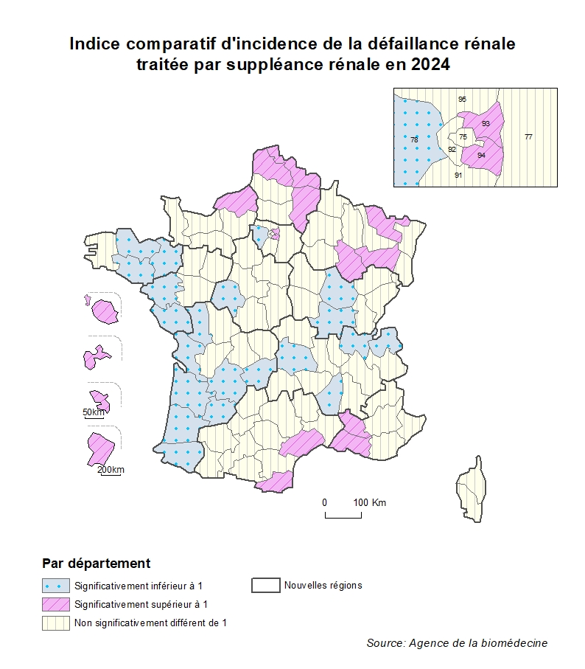
En 2024, 10 983 nouveaux patients ont débuté un premier traitement de suppléance (dialyse ou greffe préemptive) pour défaillance rénale.

Slide 5
Age |  | n | Moyenne | Ecart-type | Médiane | Min | Max
Selon le sexe | Homme | 7 287 | 67,7 | 15,6 | 71,3 | 0,2 | 99,8
 | Femme | 3 696 | 66,3 | 16,6 | 70,1 | 0,2 | 101,3
Selon la maladie initiale | Glomérulonéphrite primitive | 983 | 58,8 | 17,9 | 60,8 | 0,2 | 93,2
 | Pyélonéphrite | 432 | 61,9 | 19,8 | 67,2 | 0,5 | 95,5
 | Polykystose | 693 | 59,7 | 12,6 | 58,9 | 18,9 | 94,6
 | Néphropathie diabétique | 2 671 | 69,5 | 12,5 | 72,0 | 22,7 | 98,2
 | Hypertension artérielle | 2 584 | 72,8 | 13,2 | 75,3 | 19,7 | 96,8
 | Vasculaire | 105 | 70,0 | 11,8 | 71,1 | 25,3 | 89,9
 | Autre | 1 848 | 63,2 | 18,6 | 67,2 | 0,2 | 97,3
 | Inconnu | 1 667 | 68,8 | 16,1 | 72,9 | 2,3 | 101,3
Total Pays |  | 10 983 | 67,2 | 16,0 | 70,9 | 0,2 | 101,3

Slide 6
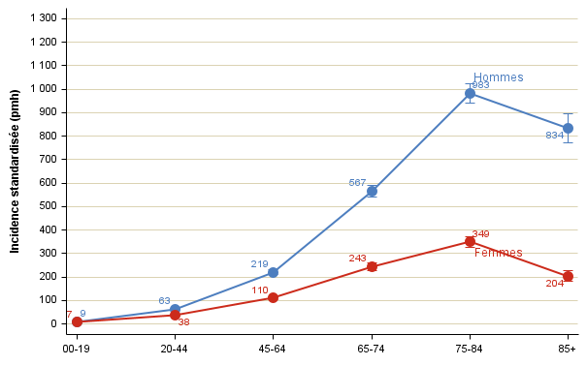

Slide 7
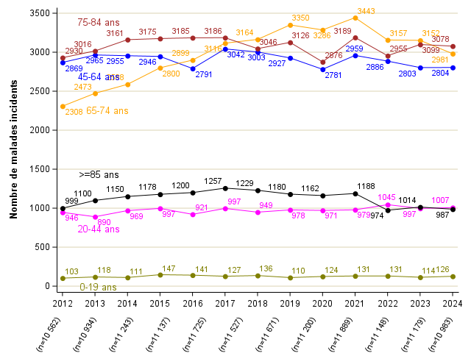

Slide 8
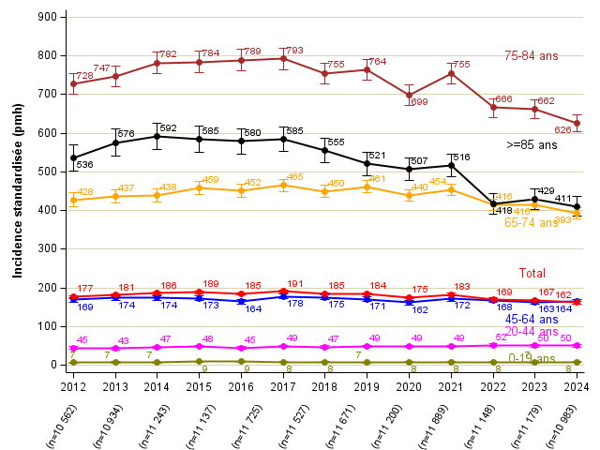

Slide 9
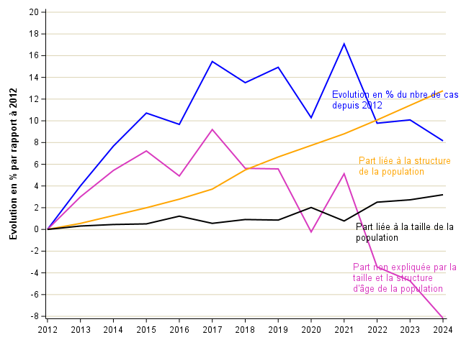

Slide 10
Prévalence de la Maladie Rénale Chronique
Stade 5 au stade de la suppléance
Pour en savoir plus
https://www.agence-biomedecine.fr/fr/observatoire-de-la-maladie-renale-chronique

Slide 11
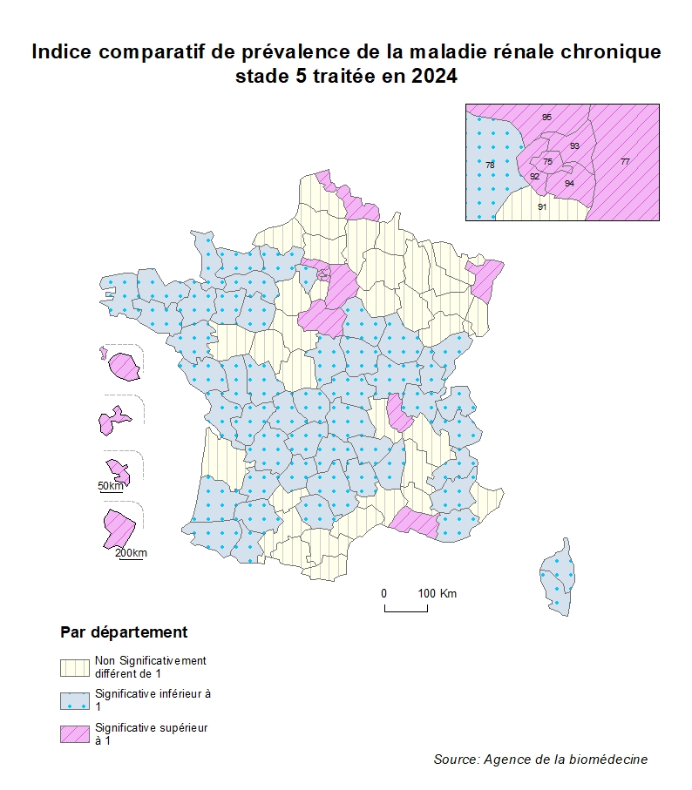
Au 31 décembre 2024, 96 586 patients sont traités par dialyse ou greffe rénale.

Slide 12
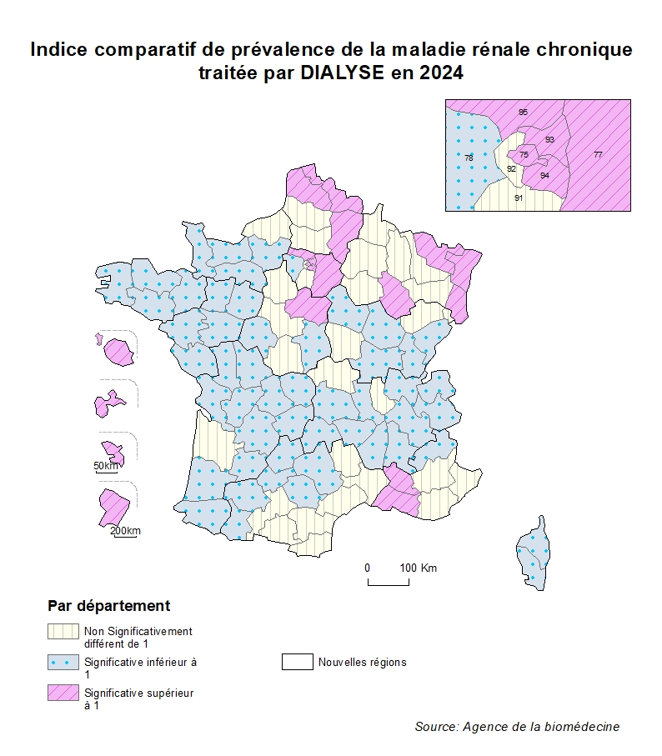
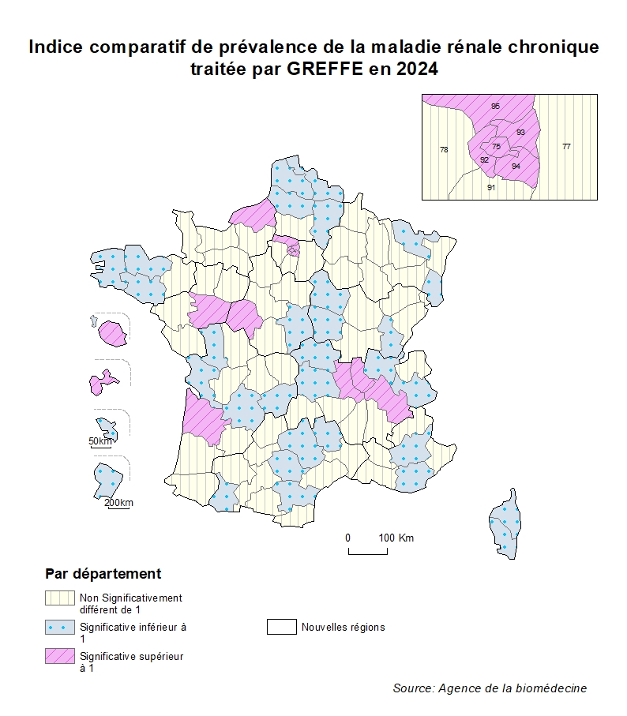

Slide 13
 |  | n | Moyenne | Ecart-type | Médiane | Min | Max
Selon le sexe | Homme | 60 319 | 63,8 | 16,0 | 66,1 | 0,7 | 103,8
 | Femme | 36 267 | 63,7 | 16,2 | 65,9 | 0,6 | 101,7
Selon la maladie rénale | Glomérulonéphrite primitive | 17 754 | 59,2 | 15,5 | 60,4 | 0,7 | 98,3
 | Pyélonéphrite | 5 832 | 59,5 | 17,5 | 61,6 | 1,4 | 96,5
 | Polykystose | 9 958 | 64,5 | 11,2 | 64,7 | 10,8 | 95,6
 | Néphropathie diabétique | 15 447 | 68,6 | 12,8 | 70,9 | 19,0 | 101,7
 | Hypertension artérielle | 15 607 | 71,2 | 14,0 | 73,7 | 15,5 | 103,8
 | Vasculaire | 624 | 68,3 | 15,6 | 71,5 | 3,7 | 94,7
 | Autre | 16 968 | 57,8 | 18,2 | 60,0 | 0,6 | 101,0
 | Inconnu | 14 396 | 64,3 | 16,5 | 67,0 | 2,3 | 100,9
Total Pays |  | 96 586 | 63,8 | 16,1 | 66,0 | 0,6 | 103,8

Slide 14
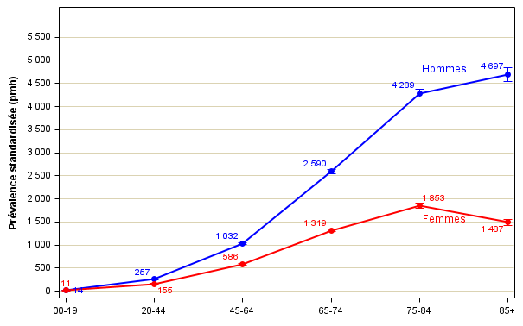
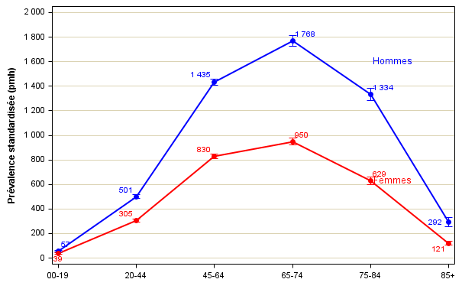
Patients dialysés
Patients porteurs d’un
greffon fonctionnel

Slide 15
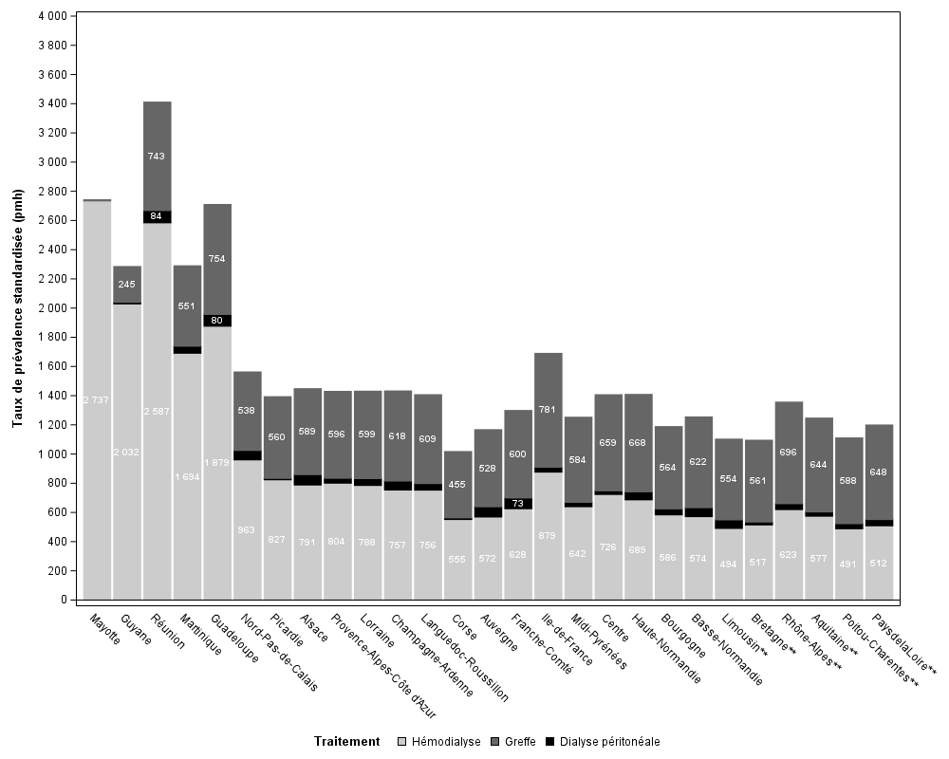
** Régions dont le rapport Greffés/Dialysés est supérieur à 1

Slide 16
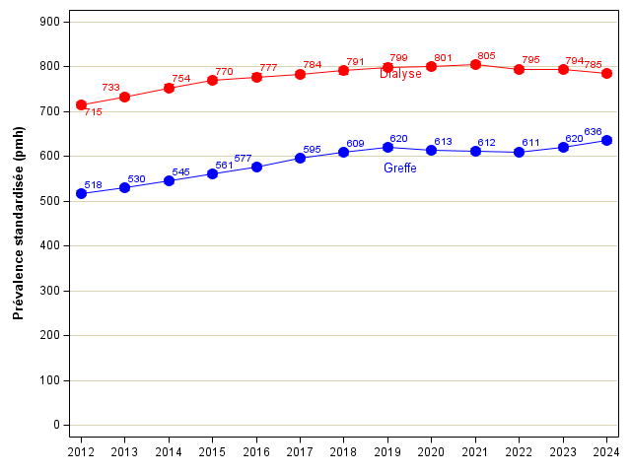

Slide 17
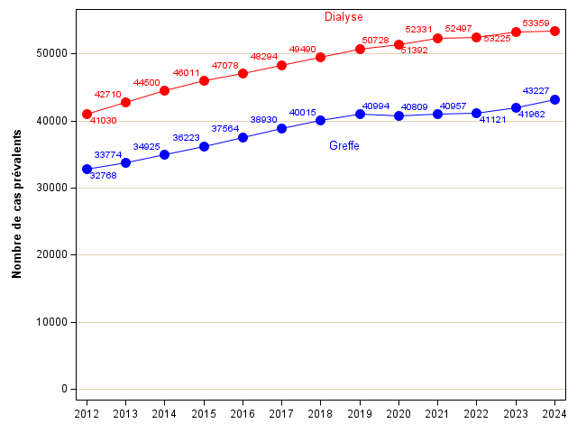

Slide 18
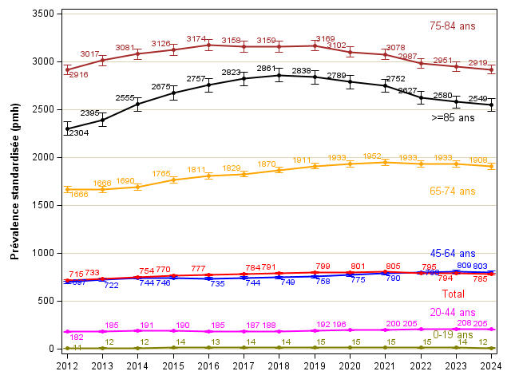

Slide 19
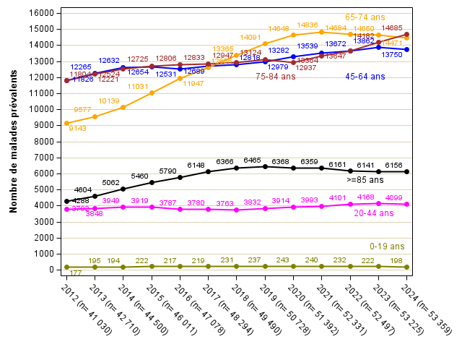

Slide 20
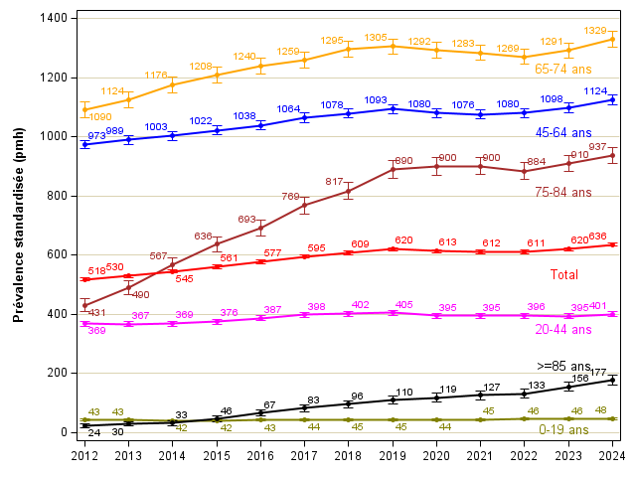

Slide 21
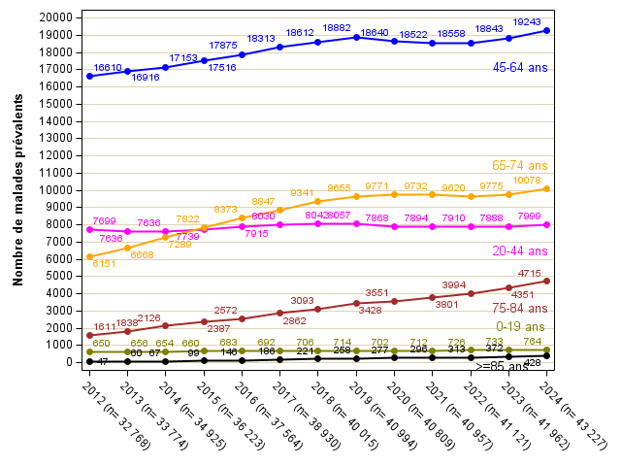

Slide 22
Nouveaux patients
en dialyse
Pour en savoir plus
https://www.agence-biomedecine.fr/fr/observatoire-de-la-maladie-renale-chronique

Slide 23
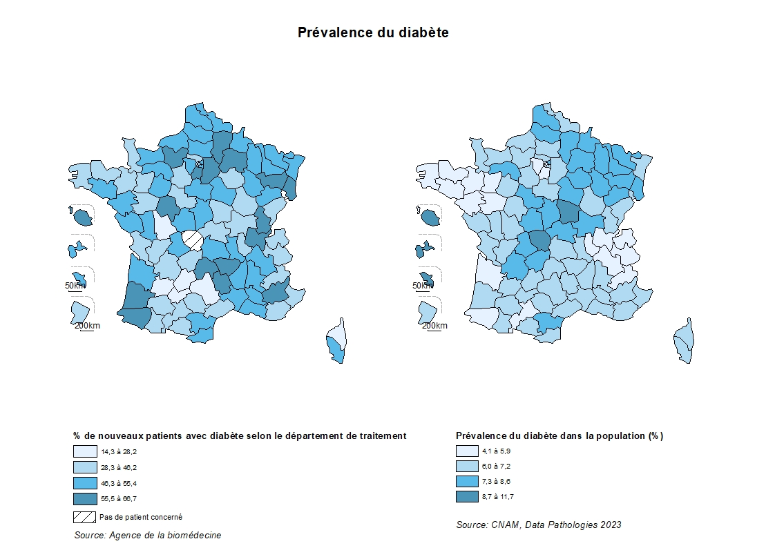
10 494 nouveaux malades
Age médian : 71,5 ans.
49 % avec un diabète

Slide 24
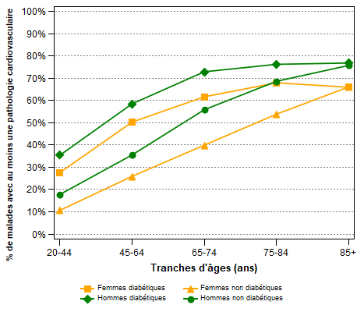
Fréquence des comorbidités cardiovasculaires selon l’âge, le sexe et le statut diabétique en 2024

Slide 25
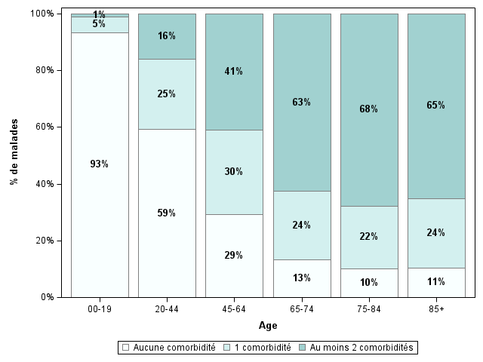
Fréquence des comorbidités selon l’âge

Slide 26
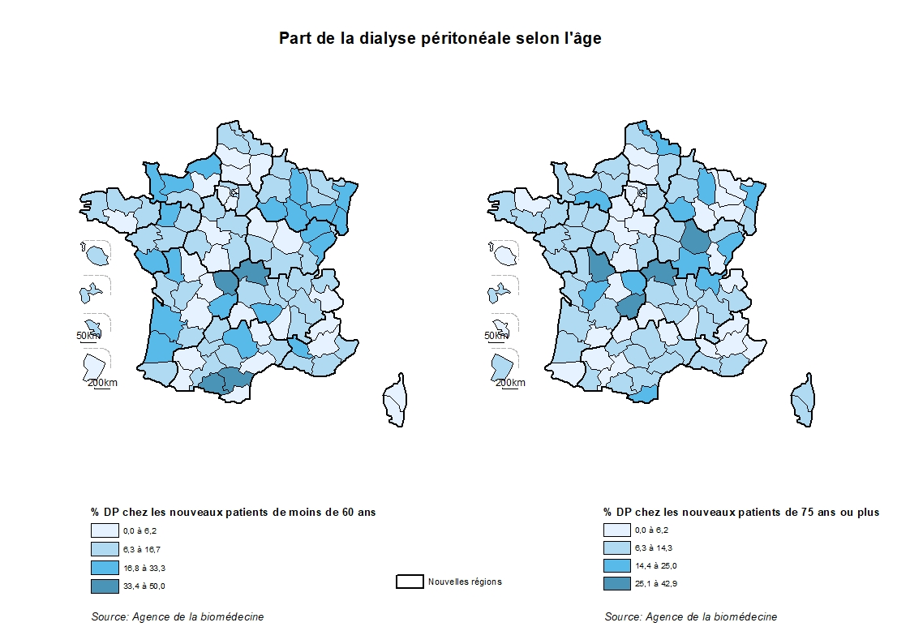

Slide 27
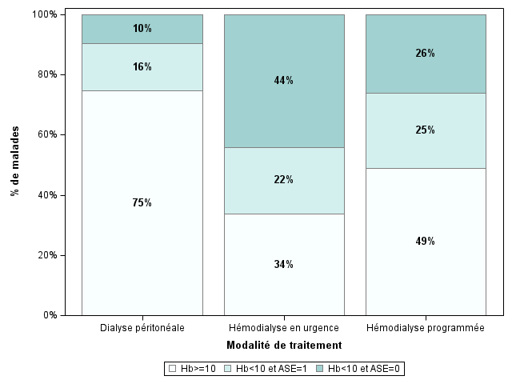
A l’initiation du traitement de suppléance, 31% de patients ont un taux d’hémoglobine compris entre les seuils actuels recommandés de 10 à 11,5 g/dl
Prise en charge de l'anémie selon le contexte initial en 2024

Slide 28
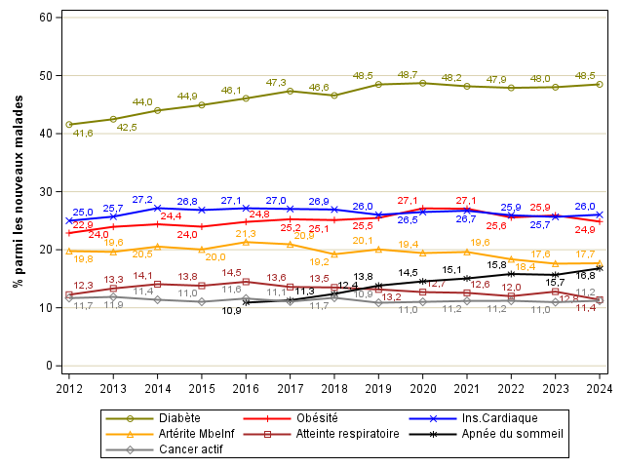
Evolution des caractéristiques des nouveaux malades en dialyse de chaque année

Slide 29
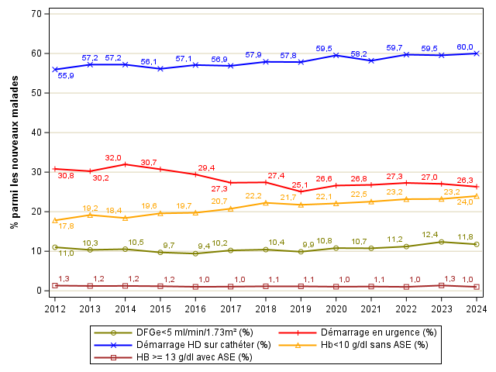
Evolution des prise en charge des nouveaux malades en dialyse de chaque année

Slide 30
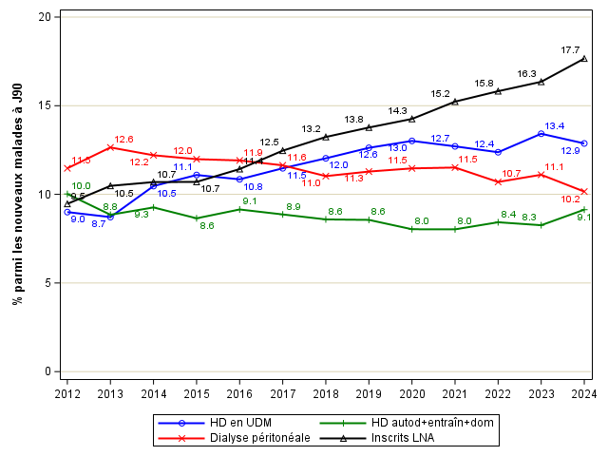
Evolution des modalités de traitement à J90
des nouveaux malades en dialyse de chaque année

Slide 31
Caractéristiques cliniques et
indicateurs de prise en charge
des patients en dialyse
Pour en savoir plus
https://www.agence-biomedecine.fr/fr/observatoire-de-la-maladie-renale-chronique

Slide 32
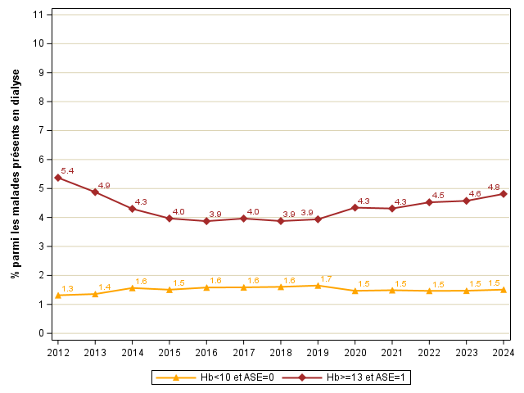
Evolution de la prise en charge de l'anémie des malades présents en dialyse au 31/12 de chaque année

Slide 33
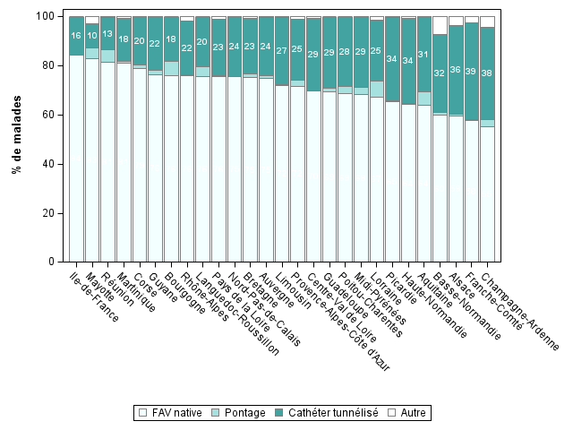
Ces chiffres sont à interpréter avec prudence car ils ne tiennent pas compte de l’état vasculaire des patients pouvant varier d’une région à la disponibilité des chirurgiens vasculaires
Voie d’abord vasculaire des patients en hémodialyse au 31/12/2024
selon la région de traitement

Slide 34
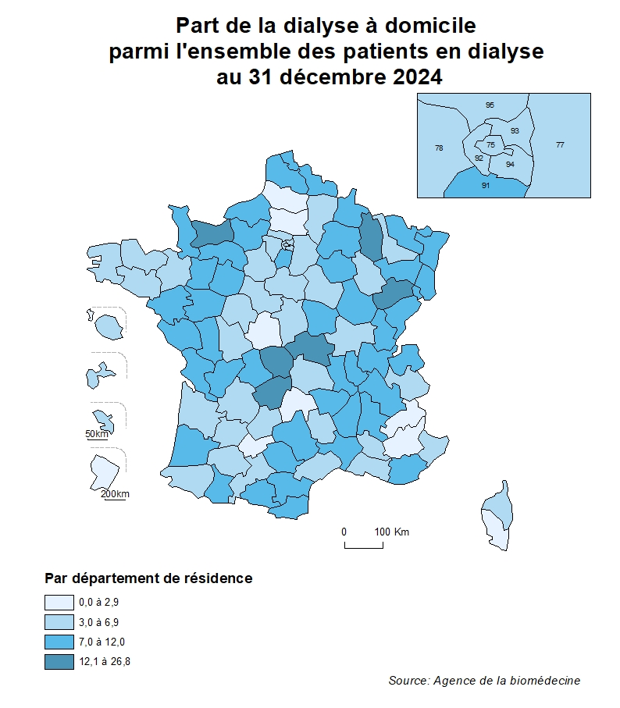

Slide 35
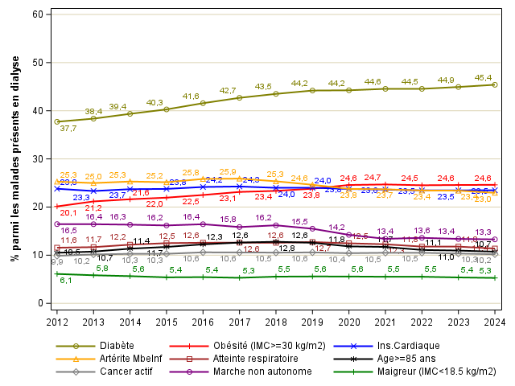
Evolution des caractéristiques des malades présents en dialyse au 31/12 de chaque année

Slide 36
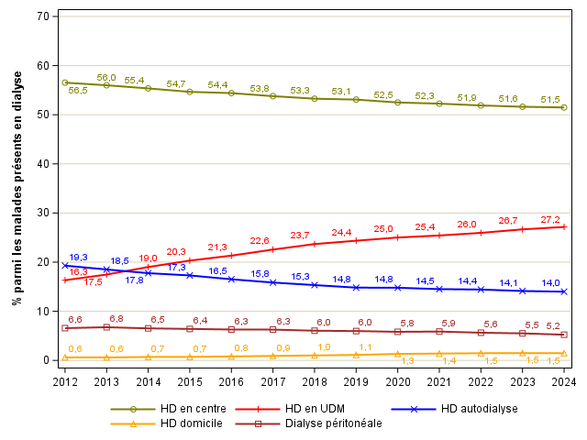
Evolution et de la prise en charge des malades présents en dialyse au 31/12 de chaque année

Slide 37
Survie et mortalité des patients
avec une maladie rénale chronique stade 5
au stade de suppléance
Pour en savoir plus
https://www.agence-biomedecine.fr/fr/observatoire-de-la-maladie-renale-chronique

Slide 38
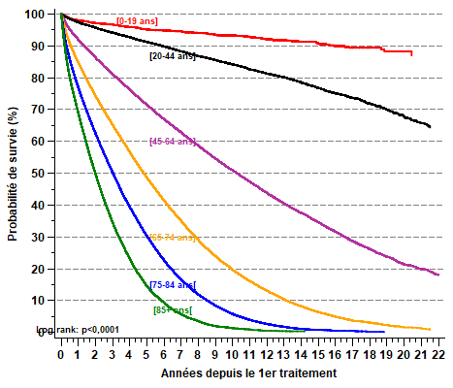
ATTENTION, ces probabilités de survie ne sont pas ajustées sur l’état clinique des patients
Probabilité de survie des nouveaux patients 2002-2024 selon l’âge à l’initiation du de suppléance

Slide 39
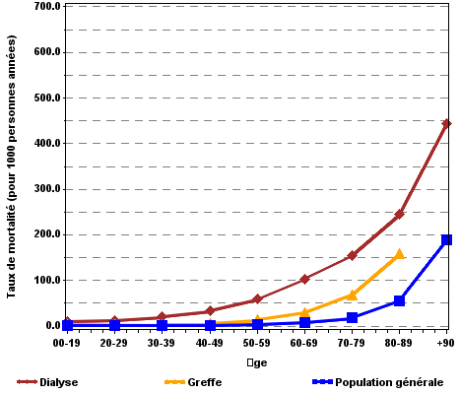
ATTENTION, la comparaison des patients greffés et dialysés doit être faite avec précaution compte tenu du fort biais d’indication des patients greffés (plus jeunes et avec moins de comorbidités). Par ailleurs, la population des dialysés est composée d’une proportion plus importante d’entrée en dialyse « récente », période où la mortalité est importante alors que les patients greffés sont souvent depuis un certain nombre d’années dans un état stable. Ceci est particulièrement vrai pour les tranches d’âges élevées.
Taux de mortalité en dialyse et en greffe par âge, en 2024

Slide 40
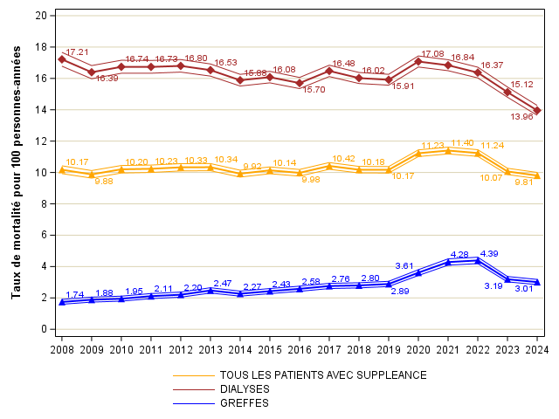

ATTENTION Ces chiffres sont à interpréter avec précaution car ils ne prennent pas en compte les caractéristiques cliniques des patients dialysés et des changements de caractéristiques cliniques des donneurs et des receveurs au cours du temps.
Evolution des taux de mortalité entre 2008 et 2024

Slide 41
 | <= 75 ans n=45833 |  | 75-84 ans n=45337 |  | > 85 ans n=29541
Cause principale de décès | n | % | n | % | n | %
Maladies de l'appareil circulatoire | 8 996 | 19,6 | 9 826 | 21,7 | 5 635 | 19,1
- Infarctus du myocarde | 1 268 | 2,8 | 1 298 | 2,9 | 576 | 1,9
- Autres cardiopathies ischémiques | 472 | 1,0 | 575 | 1,3 | 267 | 0,9
- Cardiopathie hypertensive | 56 | 0,1 | 58 | 0,1 | 28 | 0,1
- Insuffisance cardiaque | 2 011 | 4,4 | 2 499 | 5,5 | 1 715 | 5,8
- Troubles du rythme | 517 | 1,1 | 627 | 1,4 | 318 | 1,1
- Maladies cérébrovasculaires | 1 764 | 3,8 | 1 698 | 3,7 | 1 041 | 3,5
- Embolie pulmonaire | 168 | 0,4 | 120 | 0,3 | 65 | 0,2
- Autres maladies de l'appareil circulatoire | 2 740 | 6,0 | 2 951 | 6,5 | 1 625 | 5,5
Maladies rénales | 225 | 0,5 | 340 | 0,7 | 355 | 1,2
Cancer | 5 894 | 12,9 | 4 285 | 9,5 | 1 760 | 6,0
Diabète | 83 | 0,2 | 38 | 0,1 | 13 | 0,0
Maladies infectieuses | 7 501 | 16,4 | 6 790 | 15,0 | 3 806 | 12,9
Cachexie | 1 850 | 4,0 | 3 956 | 8,7 | 4 451 | 15,1
Hyperkaliémie | 366 | 0,8 | 250 | 0,6 | 192 | 0,6
Maladies du foie | 476 | 1,0 | 187 | 0,4 | 38 | 0,1
Mort rapide ou inattendue, choc sans précision | 4 748 | 10,4 | 4 025 | 8,9 | 2 416 | 8,2
Cause inconnue | 9 630 | 21,0 | 9 838 | 21,7 | 7 160 | 24,2
Autres causes connues | 6 064 | 13,2 | 5 802 | 12,8 | 3 715 | 12,6
p<0,05; **p<0,01; ***p<0.0001; NS: non significatif
Distribution des causes de décès des nouveaux patients 2002-2024 par classe d’âge

Slide 42
Accès à la liste d’attente
et à la greffe rénale
Pour en savoir plus
https://www.agence-biomedecine.fr/fr/observatoire-de-la-maladie-renale-chronique

Slide 43
 | Tout âge confondu | <60 ans | >=60 ans
Etats et évènements de santé considérés | n | n | n
Nouveaux patients MRC Stade 5 débutant un traitement au cours de la période | 67 989 | 17 655 | 50 334
A- Patient MRC Stade 5 démarrant par une greffe (GP*) | 2 552 | 1 797 | 755
Devenir des Greffés Préemptifs au 31/12/2024
+GP toujours porteurs d'un greffon rénal fonctionnel | 2 353 | 1 706 | 647
+GP décédés | 113 | 42 | 71
+GP perdus de vue | 32 | 22 | 10
+GP de retour en dialyse après ARF*** | 54 | 27 | 27
B- Patient MRC Stade 5 démarrant par une dialyse (ND**) | 65 437 | 15 858 | 49 579
Selon leur statut au démarrage de la dialyse
-ND déjà inscrit (inscription préemptive) au démarrage de la dialyse | 8 066 | 3 959 | 4 107
-ND non inscrit au démarrage de la dialyse | 57 371 | 11 899 | 45 472
Selon leur devenir au 31/12/2024 | 65 437 | 15 858 | 49 579
-ND restant en dialyse non inscrit | 24 927 | 4 066 | 20 861
-ND décédés et jamais inscrits | 19 311 | 1 273 | 18 038
-ND perdu de vue jamais inscrit | 1 774 | 377 | 1 397
-ND inscrit en liste d'attente au cours de la période | 19 425 | 10 142 | 9 283
.ND restant en dialyse et inscrits en attente de greffe | 10 942 | 4 978 | 5 964
.ND décédés et inscrits sur liste pendant la période | 1 313 | 369 | 944
.ND inscrit sur liste et perdu de vue | 190 | 105 | 85
.ND greffés pendant la période | 6 980 | 4 690 | 2 290
+ND toujours porteurs d'un greffon fonctionnel | 6 335 | 4 419 | 1 916
+ND décédés | 331 | 90 | 241
+ND perdu de vue | 50 | 36 | 14
+ND de retour de dialyse après ARF*** | 264 | 145 | 119

Slide 44
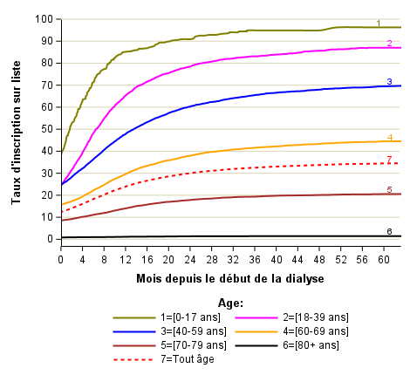
ATTENTION, ces probabilités d’inscription ne sont pas ajustées sur l’état clinique des patients
Taux d’incidence cumulée pour l’accès à la liste nationale d’attente d’une greffe de rein des nouveaux patients dialysés au cours de la période 2019-2024, selon l’âge

Slide 45
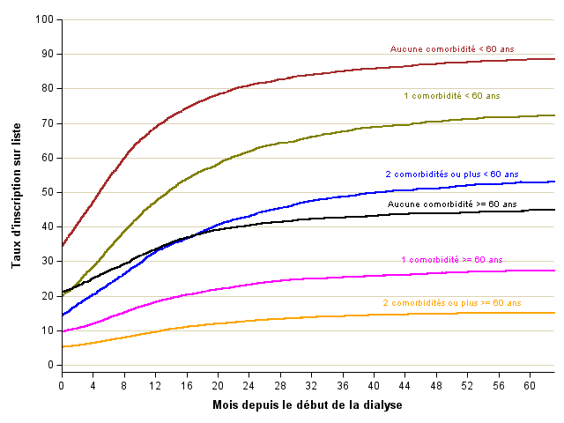
ATTENTION, ces probabilités d’inscription ne sont pas ajustées sur l’état clinique des patients
Taux d’incidence cumulée pour l’accès à la liste nationale d’attente d’une greffe de rein des nouveaux patients dialysés au cours de la période 2019-2024, selon l’âge et le nombre de comorbidités

Slide 46
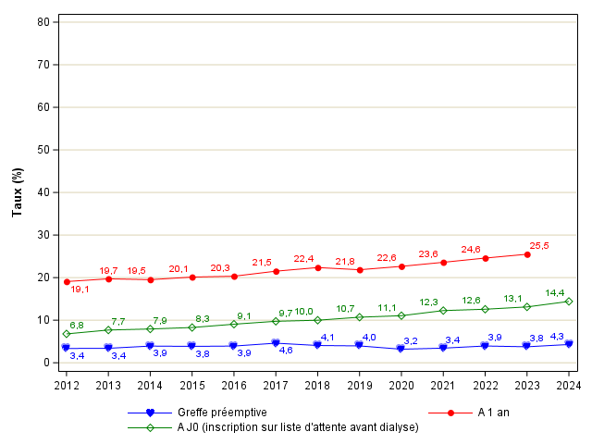

Slide 47
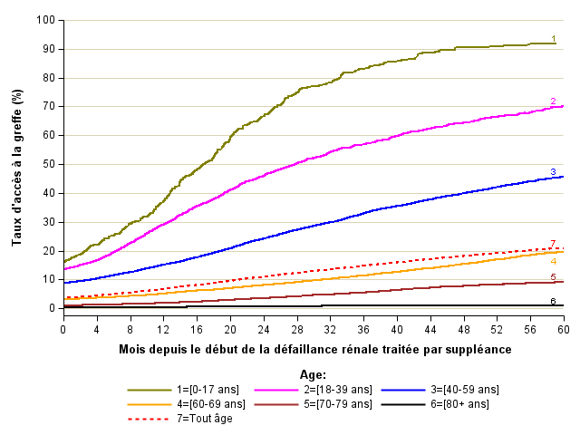
ATTENTION, ces probabilités de greffe ne sont pas ajustées sur l’état clinique des patients
Taux d’incidence cumulée pour l’accès à la greffe de rein des nouveaux patients au cours de la période 2019-2024, selon l’âge

Slide 48
 | Liste nationale d'attente (CRISTAL) |  |  | Motif de non inscription (DIADEM)
 | Inscrits | Non inscrits |  | Taux de remplissage | Bilan en cours | Contre-indication médicale | Refus de patient | Autres causes de non inscription
 | n | n | % | % | % | % | % | %
0-17 | 108 | 46 | 29,9 | 78,3 | 61,1 | 16,7 | 2,8 | 19,4
18-39 | 1 518 | 1 035 | 40,5 | 77,7 | 43,8 | 19,3 | 10,1 | 26,9
40-59 | 5 482 | 4 670 | 46,0 | 81,1 | 30,3 | 35,9 | 16,2 | 17,7
60-69 | 4 687 | 6 528 | 58,2 | 82,2 | 22,1 | 49,7 | 16,8 | 11,5
70-80 | 3 714 | 12 905 | 77,7 | 83,6 | 13,6 | 61,3 | 16,3 | 8,8
80+ | 191 | 11 945 | 98,4 | 90,2 | 2,9 | 80,3 | 8,2 | 8,5
Total | 15 700 | 37 129 | 70,3 | 85,0 | 14,2 | 61,7 | 13,4 | 10,7

Slide 49
Transplantation rénale en 2024
Pour en savoir plus
https://www.agence-biomedecine.fr/fr/observatoire-de-la-maladie-renale-chronique

Slide 50
 | Nombre de malades greffés en 2024 | dont retransplantation |  | dont greffe préemptive |  | dont greffes réalisées à partir de donneurs vivants
 | n | n | % | n | % | n | %
Total Hexagone | 3 638 | 515 | 14,2 | 463 | 12,7 | 592 | 16,3
Total Outre Mer | 119 | 0 |  | 7 | 5,9 | 0 | 0,0
Total Pays | 3 757 | 521 | 13,9 | 470 | 12,5 | 598 | 15,9
Activité de greffe rénale en 2024

Slide 51
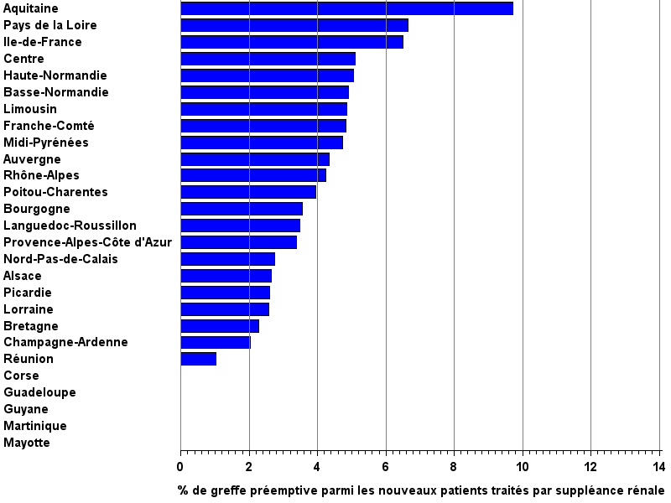
Part de la greffe préemptive parmi l’activité de greffe de chaque région en 2024

Slide 52
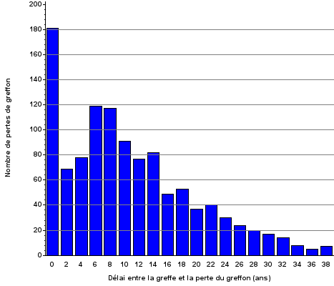
1 112 arrêts fonctionnels du greffon
9,1% des arrivés en dialyse
50% porteurs de leur greffon depuis plus de 9 ans
Distribution des délais entre la greffe et l’arrêt fonctionnel du greffon en 2024

Slide 53
Traitement | n | %
HD en centre | 784 | 70,9
HD en UDM | 82 | 7,4
HD en autodialyse | 48 | 4,3
HD à domicile | 6 | 0,5
HD en entraînement | 57 | 5,2
DPCA à domicile | 25 | 2,3
DPA à domicile | 15 | 1,4
DP en entraînement | 11 | 1,0
Retransplantation immédiate | 3 | 0,3
Décès précoce post ARF | 25 | 2,3
Inconnu* | 50 | 4,5
* Dont 4 résidants à l'étranger.
Modalité de traitement après arrêt fonctionnel du greffon en 2024

Slide 54
Trajectoire des patients
avec une maladie rénale chronique stade 5
au stade de suppléance
Pour en savoir plus
https://www.agence-biomedecine.fr/fr/observatoire-de-la-maladie-renale-chronique

Slide 55
 | Modalités de traitement des 95 469 patients présents au 31/12/2023
 | HD en centre n=27 574 |  | HD en UDM n=13 953 |  | HD autonome n=8 582 |  | DP n=2 965 |  | TX n=42 395
Origine (1)Prévalents au 31/12/2022 Modalité de traitement au 31/12/2022 | n | % | n | % | n | % | n | % | n | %
HD en centre | 18 942 | 88 | 1 774 | 14 | 626 | 8 | 56 | 3 | 802 | 2
HD en UDM | 1 038 | 5 | 9 717 | 79 | 408 | 5 | 5 | 0 | 817 | 2
HD autonome | 479 | 2 | 454 | 4 | 6 359 | 83 | 4 | 0 | 776 | 2
DP | 241 | 1 | 102 | 1 | 62 | 1 | 1 851 | 94 | 262 | 1
Greffon fonctionnel | 466 | 2 | 205 | 2 | 157 | 2 | 40 | 2 | 39 121 | 93
Sevrage | 58 | 0 | 10 | 0 | 7 | 0 | 4 | 0 | 0 | 0
ND | 316 | 1 | 101 | 1 | 75 | 1 | 14 | 1 | 77 | 0
Sous total (1) | 21 540 | 100 | 12 363 | 100 | 7 694 | 100 | 1 974 | 100 | 41 855 | 100
(2)Incidents 2023 1° modalité de traitement en 2023 | n | % | n | % | n | % | n | % | n | %
HD en centre | 5 842 | 97 | 1 142 | 72 | 578 | 65 | 97 | 10 | 70 | 13
HD en UDM | 18 | 0 | 332 | 21 | 39 | 4 | 2 | 0 | 6 | 1
HD autonome | 99 | 2 | 100 | 6 | 262 | 30 | 4 | 0 | 16 | 3
DP | 67 | 1 | 16 | 1 | 8 | 1 | 888 | 90 | 44 | 8
Greffon préemptif | 8 | 0 | 0 | 0 | 1 | 0 | 0 | 0 | 404 | 75
ND | 0 | 0 | 0 | 0 | 0 | 0 | 0 | 0
Sous total (2) | 6 034 | 100 | 1 590 | 100 | 888 | 100 | 991 | 100 | 540 | 100
Provenance des patients en traitement de suppléance au 31/12/2023

Slide 56
 | Modalités de traitement des 95 469 patients présents au 31/12/2023
 | HD en centre n=27 574 |  | HD en UDM n=13 953 |  | HD autonome n=8 582 |  | DP n=2 965 |  | TX n=42 395
Prévalents au 31/12/2023 Devenir Etat au 31/12/2024 | n | % | n | % | n | % | n | % | n | %
Décédé | 4 963 | 18 | 1 177 | 8 | 516 | 6 | 433 | 15 | 1 307 | 3
Vivant | 22 611 | 82 | 12 776 | 92 | 8 066 | 94 | 2 532 | 85 | 41 088 | 97
Hémodialyse | 21 428 | 78 | 11 781 | 84 | 7 249 | 84 | 402 | 14 | 742 | 2
HD en centre | 19 257 | 70 | 1 056 | 8 | 434 | 5 | 258 | 9 | 414 | 1
HD en UDM | 1 546 | 6 | 10 313 | 74 | 468 | 5 | 89 | 3 | 168 | 0
HD autonome | 625 | 2 | 412 | 3 | 6 347 | 74 | 55 | 2 | 160 | 0
DP | 48 | 0 | 9 | 0 | 0 | 0 | 1 827 | 62 | 42 | 0
Greffon fonctionnel | 826 | 3 | 911 | 7 | 778 | 9 | 271 | 9 | 40 200 | 95
Sevrage | 168 | 1 | 19 | 0 | 16 | 0 | 25 | 1
ND | 141 | 1 | 56 | 0 | 23 | 0 | 7 | 0 | 104 | 0
Devenir et modalités de traitement au 31/12/2024 des patients en traitement de suppléance au 31/12/2023

Slide 57
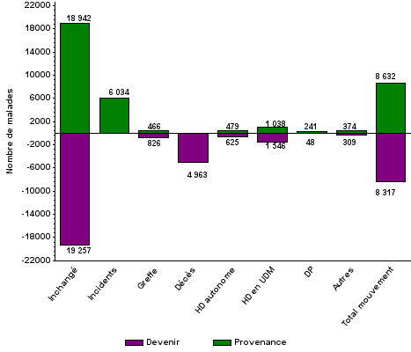
Provenance et devenir des patients en hémodialyse en centre au 31/12/2023 (n=27 574)

Slide 58
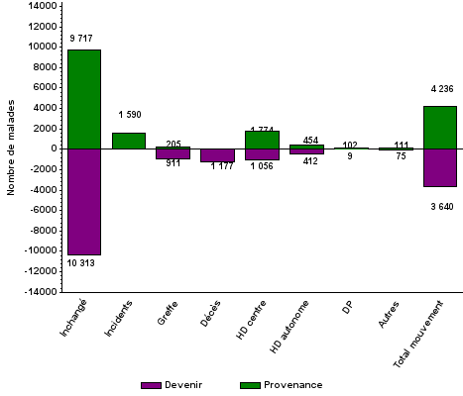
Provenance et devenir des patients en unité médicalisée au 31/12/2023 (n=13 953)

Slide 59
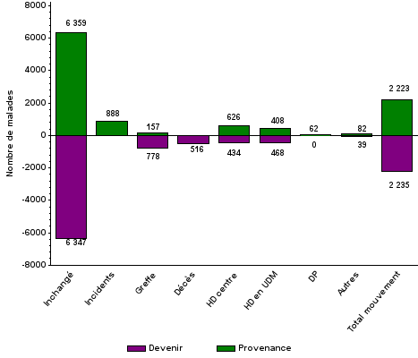
Provenance et devenir des patients en hémodialyse autonome au 31/12/2023 (n=8 582)

Slide 60
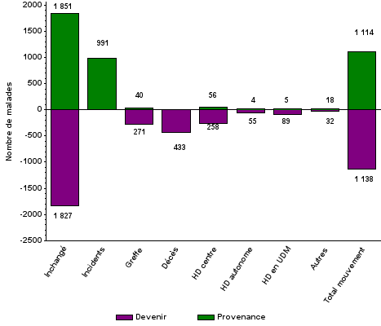
Provenance et devenir des patients en dialyse péritonéale au 31/12/2023 (n=2 965)

Slide 61
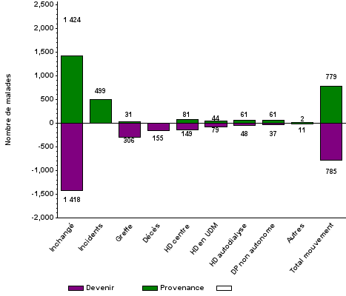
Provenance et devenir des patients en HD à domicile ou en DP autonome au 31/12/2023 (n= 2 203)

Slide 62
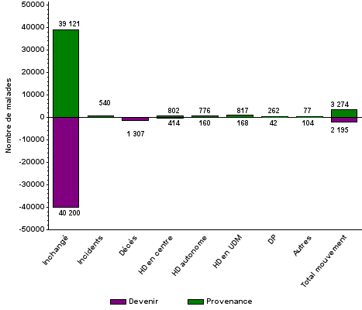
Provenance et devenir des patients porteurs d'un greffon rénal au 31/12/2023 (n=42 395)

Slide 63
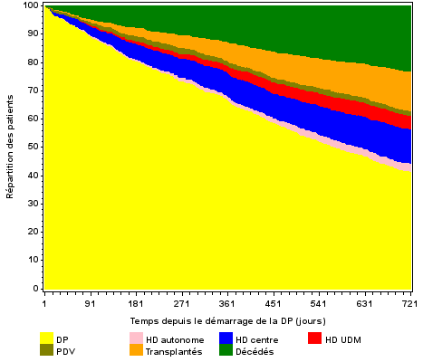
Devenir sur 2 ans des 1078 patients ayant démarré en DP en 2022

Slide 64
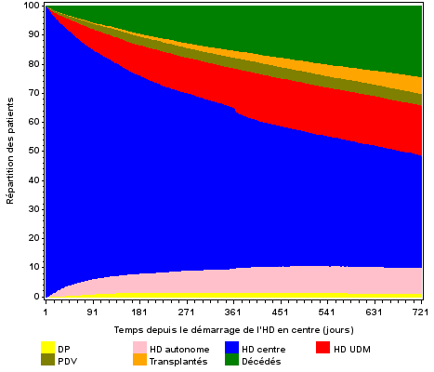
Devenir sur 2 ans des 8425 patients ayant démarré en HD en centre en 2022

Slide 65
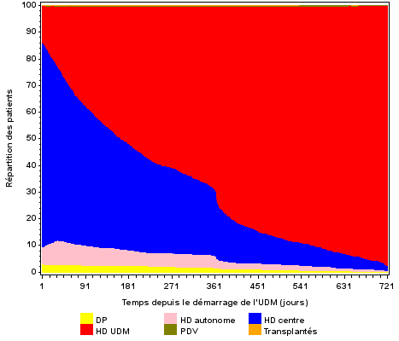
Origine des 1 933 nouveaux patients 2022 en UDM
2 ans après le démarrage du traitement de suppléance

Slide 66
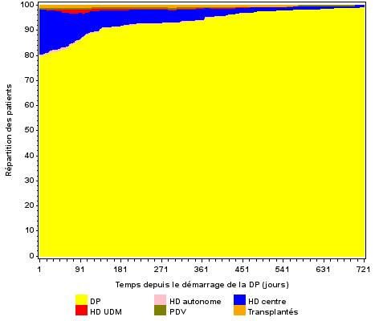
Origine des 548 nouveaux patients 2022 en DP
2 ans après le démarrage du traitement de suppléance

Slide 67
Enfants et adolescents avec une maladie rénale chronique stade 5 au stade de suppléance
Pour en savoir plus
https://www.agence-biomedecine.fr/fr/observatoire-de-la-maladie-renale-chronique

Slide 68
Age à l'initiation | n | % | Taux brut (pmh) | IC 95%
0-4 ans | 13 | 13,3 | 3,7 | [1,7-5,8]
5-9 ans | 18 | 18,4 | 4,6 | [2,5-6,8]
10-14 ans | 33 | 33,7 | 7,8 | [5,1-10,4]
15-17 ans | 34 | 34,7 | 13,1 | [8,7-17,5]
Total | 98 | 100,0 | 6,9 | [5,5-8,3]
Incidence 2024 de l’insuffisance rénale chronique terminale selon la tranche d’âge

Slide 69
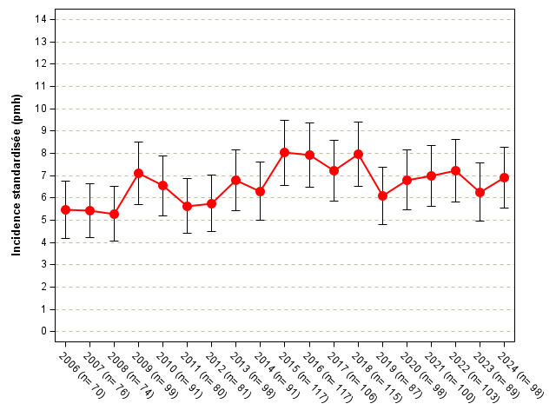
Evolution de l’incidence standardisée de l’insuffisance rénale terminale traitée (taux standardisés sur la population française de moins de 18 ans au 30/06/2024) et des effectifs de nouveaux patients

Slide 70

Evolution de la part des modalités de traitement initiale

Slide 71

Taux d’incidence cumulée pour l’accès à la liste nationale d’attente d’une greffe de rein des nouveaux patients dialysés au cours de la période 2005-2024, selon l’âge
 |  | Taux d'inscription en liste active
 |  | à M0 |  | à M12 |  | à M24 |  | à M60
Age (ans) | Effectif | % | IC95% | % | IC95% | % | IC95% | % | IC95%
00-04 | 386 | 9,1 | [6,5-12,2] | 58,9 | [53,7-63,7] | 78,3 | [73,7-82,2] | 92,5 | [89,1-94,8]
05-09 | 241 | 28,6 | [23,1-34,4] | 80,8 | [75,1-85,3] | 91,7 | [87,3-94,6] | 96,6 | [93,2-98,3]
10-14 | 431 | 32,0 | [27,7-36,4] | 82,3 | [78,3-85,7] | 90,7 | [87,5-93,1] | 95,8 | [93,2-97,4]
15-17 | 422 | 25,6 | [21,5-29,8] | 74,2 | [69,6-78,1] | 86,4 | [82,6-89,4] | 93,5 | [90,4-95,6]
Total | 1 480 | 23,6 | [21,5-25,8] | 73,7 | [71,3-75,9] | 86,4 | [84,5-88,1] | 94,4 | [93,0-95,5]

Slide 72

Taux d’incidence cumulée pour l’accès à la greffe de rein des nouveaux patients au cours de la période 2005-2024, selon l’âge
 |  | Taux d'accès à la greffe
 |  | à M0 |  | à M12 |  | à M24 |  | à M60
 | Effectif | % | IC95% | % | IC95% | % | IC95% | % | IC95%
00-04 | 420 | 8,1 | [5,7-11,0] | 23,2 | [19,2-27,4] | 46,9 | [41,9-51,7] | 82,9 | [78,7-86,4]
05-09 | 309 | 22,0 | [17,6-26,8] | 52,3 | [46,5-57,8] | 76,2 | [70,8-80,8] | 92,6 | [88,6-95,3]
10-14 | 554 | 22,2 | [18,8-25,7] | 55,6 | [51,3-59,7] | 79,1 | [75,4-82,4] | 95,1 | [92,7-96,8]
15-17 | 547 | 22,9 | [19,4-26,4] | 50,8 | [46,4-54,9] | 73,6 | [69,5-77,2] | 90,4 | [87,3-92,7]
Total | 1 830 | 19,1 | [17,4-21,0] | 46,1 | [43,8-48,4] | 69,6 | [67,3-71,7] | 90,5 | [88,9-91,9]

Slide 73
Age actuel | n | % | Taux brut (pmh) | IC 95%
0-4 ans | 39 | 5,2 | 11,2 | [7,7-14,8]
5-9 ans | 153 | 20,5 | 39,8 | [33,5-46,1]
10-14 ans | 284 | 38,0 | 66,8 | [59,0-74,6]
15-17 ans | 272 | 36,4 | 104,5 | [92,1-116,9]
Total | 748 | 100,0 | 47,2 | [43,8-50,6]
Prévalence 2024 de l’insuffisance rénale chronique terminale selon la tranche d’âge

Slide 74

Evolution de la prévalence standardisée de l’insuffisance rénale terminale traitée (taux standardisés sur la population française de moins de 18 ans au 30/06/2024)

Slide 75

Evolution de la part des modalités de traitement au 31 décembre
de chaque année

Slide 76
L’insuffisance rénale traitée
par suppléance
dans les Outre-Mer
Pour en savoir plus
https://www.agence-biomedecine.fr/fr/observatoire-de-la-maladie-renale-chronique

Slide 77
 | n | Taux brut | Intervalle de confiance à 95% du taux brut | Taux standardisé | Intervalle de confiance à 95% du taux standardisé | Indice comparatif d'incidence | Intervalle de confiance à 95% de l'indice comparatif d'incidence
Guadeloupe | 277 | 254 | [224 - 284] | 234 | [206 - 262] | 0,72 | [0,64 - 0,81]
Guyane | 162 | 176 | [149 - 203] | 333 | [274 - 392] | 1,03 | [0,86 - 1,22]
Martinique | 306 | 298 | [264 - 331] | 262 | [232 - 292] | 0,81 | [0,72 - 0,91]
Mayotte | 98 | 106 | [85 - 127] | 299 | [224 - 373] | 0,92 | [0,72 - 1,18]
Nouvelle-Calédonie | 288 | 354 | [313 - 395] | 545 | [478 - 612] | 1,68 | [1,48 - 1,90]
Polynésie Francaise | 172 | 206 | [175 - 236] | 265 | [223 - 307] | 0,82 | [0,70 - 0,96]
Réunion | 814 | 310 | [288 - 331] | 394 | [366 - 422] | 1,22 | [1,13 - 1,31]
Saint-Pierre-et-Miquelon | 1 | 57 | [54 - 168] | 64 | [62 - 191] | 0,20 | [0,03 - 1,41]
Wallis-et-Futuna | 9 | 269 | [93 - 445] | 288 | [98 - 477] | 0,89 | [0,46 - 1,71]
Total Outre Mer | 2 127 | 256 | [246 - 267] | 324 | [310 - 339] | 1,00
Total Hexagone | 31 653 | 161 | [159 - 163] | 159 | [157 - 161]
Incidence 2022-2023-2024 de la défaillance rénale avec traitement de suppléance (dialyse ou greffe préemptive) par région

Slide 78
 | n | Taux brut | Intervalle de confiance à 95% du taux brut | Taux standardisé | Intervalle de confiance à 95% du taux standardisé | Indice comparatif de prévalence | Intervalle de confiance à 95% de l'indice comparatif de prévalence
Guadeloupe | 1 079 | 2 999 | [2 820 - 3 178] | 2 707 | [2 543 - 2 871] | 0,91 | [0,86 - 0,97]
Guyane | 387 | 1 241 | [1 118 - 1 365] | 2 283 | [2 027 - 2 538] | 0,77 | [0,69 - 0,86]
Martinique | 905 | 2 668 | [2 494 - 2 842] | 2 289 | [2 136 - 2 441] | 0,77 | [0,72 - 0,82]
Mayotte | 242 | 769 | [672 - 866] | 2 738 | [2 272 - 3 204] | 0,92 | [0,78 - 1,09]
Nouvelle-Calédonie | 844 | 3 110 | [2 900 - 3 320] | 4 775 | [4 430 - 5 120] | 1,61 | [1,49 - 1,73]
Polynésie Francaise | 666 | 2 389 | [2 208 - 2 570] | 3 295 | [3 021 - 3 568] | 1,11 | [1,02 - 1,20]
Réunion | 2 473 | 2 814 | [2 703 - 2 924] | 3 406 | [3 266 - 3 545] | 1,15 | [1,10 - 1,19]
Saint-Pierre-et-Miquelon | 4 | 681 | [14 - 1 349] | 645 | [5 - 1 285] | 0,22 | [0,08 - 0,58]
Wallis-et-Futuna | 36 | 3 228 | [2 174 - 4 283] | 3 790 | [2 525 - 5 055] | 1,27 | [0,91 - 1,78]
Total Outre Mer | 6 636 | 2 394 | [2 337 - 2 452] | 2 974 | [2 901 - 3 048] | 1,00
Total Hexagone | 91 493 | 1 392 | [1 382 - 1 401] | 1 381 | [1 372 - 1 390]
Prévalence 2024 de la défaillance rénale avec traitement de suppléance rénale (dialyse ou greffe)

Slide 79
Remerciements à l’ensemble des équipes de dialyse et de greffe du territoire français et aux coordinations régionales qui par leur contribution permettent au registre d’atteindre ses objectifs avec un niveau élevé de qualité.
Pour en savoir plus
https://www.agence-biomedecine.fr/fr/observatoire-de-la-maladie-renale-chronique

